Slide 1



KHỞI ĐỘNG
Ai nhanh hơn
Hoạt động: cá nhân
GV đọc câu hỏi, HS giơ tay nhanh nhất được quyền trả lời
Trả lời đúng được điểm cộng

Slide 2



Ai nhanh hơn
Dầu mỏ, khí đốt, than đá.
Kể tên 3 khoáng sản năng lượng

Slide 3
Ai nhanh hơn
Sắt, đồng, chì, kẽm, bô – xit,...
Kể tên 3 khoáng sản kim loại

Slide 4
Ai nhanh hơn
- Do nằm ở nơi giao nhau giữa các vành đai sinh khoáng.
- Lịch sử phát triển địa chất lâu dài và phức tạp.
Vì sao tài nguyên khoáng sản của nước ta đa dạng?

Slide 5
Ai nhanh hơn
Tại các đứt gãy sâu, với hoạt động uống nếp và macma diễn ra mạnh.
Cho biết các mỏ nội sinh thường tập trung ở đâu?

Slide 6
Ai nhanh hơn
Tập trung ở vùng biển nông, thềm lục địa hoặc vùng trũng trong nội địa.
Cho biết các mỏ ngoại sinh thường tập trung ở đâu?

Slide 7
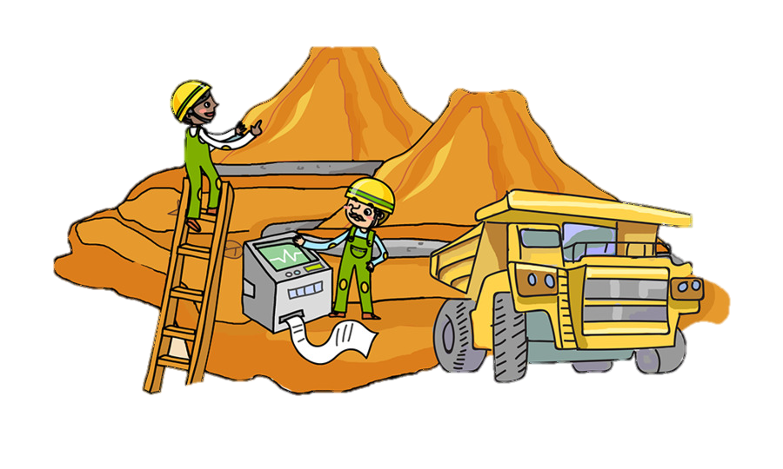
Bài 5. THỰC HÀNH
PHÂN TÍCH ĐẶC ĐIỂM PHÂN BỐ CÁC LOẠI KHOÁNG SẢN CHỦ YẾU

Slide 8



ĐẶC ĐIỂM PHÂN BỐ CÁC LOẠI KHOÁNG SẢN CHỦ YẾU
Hoạt động: 5 nhóm
Mỗi nhóm được phát 1 PHT
Dựa vào SGK, hiểu biết bản thân, Atlat địa lí Việt Nam trang khoáng sản, hoàn thành PHT trong10 phút.
Nhiệm vụ 1
LOẠI KHOÁNG SẢN | TÊN MỘT SỐ MỎ CHÍNH | NƠI PHÂN BỐ
THAN ĐÁ | ……………………………. | …………………………….
DẦU MỎ | …………………………… | ……………………………
KHÍ TỰ NHIÊN | …………………………… | ……………………………
BÔ-XIT | …………………………… | ……………………………
SẮT | …………………………… | ……………………………
A-PA-TIT | …………………………… | ……………………………
ĐÁ VÔI XI MĂNG | …………………………… | ……………………………
TITAN | …………………………… | ……………………………

Slide 9
LOẠI KHOÁNG SẢN | TÊN MỘT SỐ MỎ CHÍNH | NƠI PHÂN BỐ
THAN ĐÁ | Cẩm Phả, Vàng Danh, Quỳnh Nhai, Lạc Thủy | Quảng Ninh, Sơn La, Hòa Bình
DẦU MỎ | Hồng Ngọc, Rạng Đông, Bạch Hổ, Rồng, Đại Hùng | Thềm lục địa phía Nam
KHÍ TỰ NHIÊN | Tiền Hải | Thái Bình
BÔ-XIT | Măng Đen, Pleiku, Krông Búk, Đắk Nông, Di Linh, Lạng Sơn | Tây Nguyên
SẮT | Trại Cau, Tùng Bá, Văn Bàn, Trấn Yên, Thạch Khê, | Thái Nguyên, Hà Giang, Lào Cai, Yên Bái, Hà Tĩnh
A-PA-TIT | Cam Đường | Lào Cai
ĐÁ VÔI XI MĂNG | Hà Giang, Sơn La, Lạng Sơn, Thanh Hóa, Kiên Lương | - Chủ yếu ở phía Bắc, - Kiên Lương (Kiên Giang)
TITAN | Sơn Dương, Hà Tĩnh, Phú Vang, Hàm Tân | Tuyên Quang, Hà Tĩnh, Thừa Thiên-Huế, Bình Định, Khánh Hòa, Bình Thuận

Slide 10
ĐẶC ĐIỂM PHÂN BỐ CÁC LOẠI KHOÁNG SẢN CHỦ YẾU
Nhiệm vụ 2
Sử dụng internet và những hiểu biết của bản thân, các nhóm trả lời ngắn gọn các câu hỏi sau: (ở mức độ đơn giản)
Giải thích sự phân bố của các loại khoáng sản ở nước ta?
Vì sao dầu khí lại phân bố ở vùng thềm lục địa nước ta?
Vì sao titan lại có chủ yếu ở các tỉnh ven biển miền Trung?
Vì sao bô-xit có chủ yếu ở Tây Nguyên?

Slide 11
Giải thích sự phân bố của các loại khoáng sản ở nước ta? | Do sự hình thành và phân bố khoáng sản gắn liền với lịch sử hình thành và phát triển lâu dài của tự nhiên. + Các mỏ nội sinh: Tập trung tại các đứt gãy sâu, với hoạt động uống nếp và macma diễn ra mạnh. + Các mỏ ngoại sinh: tập trung ở vùng biển nông, thềm lục địa hoặc vùng trũng trong nội địa.
Vì sao dầu khí phân bố ở vùng thềm lục địa nước ta? | Dầu, khí là một loại nhiên liệu hoá thạch. Nó được hình thành từ xác của động và thực vật nhỏ đã chết dưới đáy biển, vì thế ở nước ta, tìm thấy sự phân bố của dầu khí ở thềm lục địa dưới biển.
Vì sao titan lại có chủ yếu ở các tỉnh ven biển miền Trung? | Quặng titan chính là quặng sa khoáng (cát) nên tập trung ven biển.
Vì sao bô-xit có chủ yếu ở Tây Nguyên? | Bô-xit là một loại quặng nhôm nguồn gốc đá núi lửa có màu hồng, nâu được hình thành từ quá trình phong hóa các đá giàu nhôm hoặc tích tụ từ các quặng có trước bởi quá trình xói mòn. Trong lịch sử hình thành địa chất, Tây Nguyên nước ta là khu vực đã từng có núi lửa hoạt động, cộng với khí hậu nhiệt đới ẩm gió mùa mưa nhiều, quá trình xói mòn diễn ra mạnh mẽ.

Slide 12
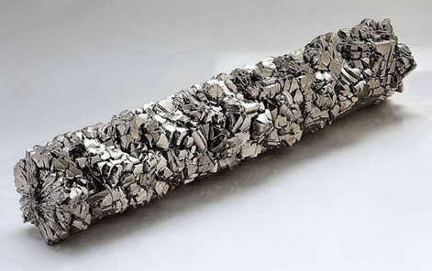
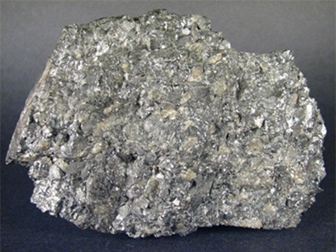

Em có biết?
Titan
Việt Nam được coi là quốc gia có nguồn tài nguyên titan lớn, nhưng số lượng khai thác từ trước tới nay đã hàng chục triệu tấn, nhiều mỏ đã khai thác hết. Các khu vực giàu quặng về cơ bản đã khai thác chỉ còn những khu vực chồng lấn, khó khai thác và không hiệu quả kinh tế. Hiện nay, chỉ còn phần titan trong tầng cát đỏ mới được đánh giá là có tiềm năng rất lớn.

Slide 13
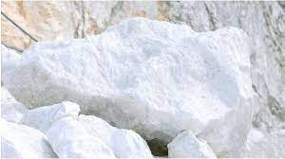
Em có biết?
Đá vôi
- Đá vôi được hình thành do nước biển chứa nhiều kết tủa CaCO₃ hoặc từ vỏ xương, xác các động vật biển trong môi trường biển nông và ấm. Đá vôi nằm chủ yếu dưới đáy biển sau đó những vận động địa chất khiến các lớp đá nâng lên nén ép, uốn lượn.
- Vùng phân bố tập trung chủ yếu ở miền Bắc nước ta.
Đá vôi có màu sắc đa dạng từ trắng đến màu tro, xanh nhạt và cả màu hồng sẫm, màu đen.

Slide 14
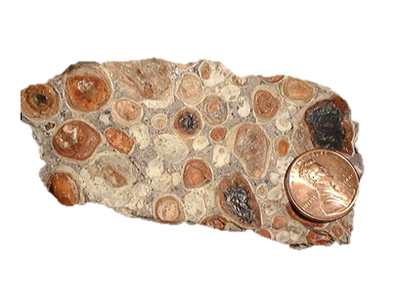
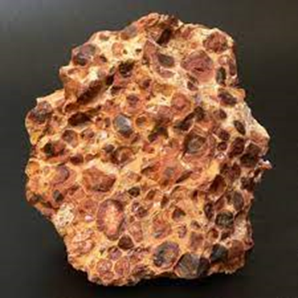
Em có biết?
Bô-xit
- Bô-xit là một loại quặng nhôm nguồn gốc đá núi lửa có màu hồng, nâu được hình thành từ quá trình phong hóa các đá giàu nhôm hoặc tích tụ từ các quặng có trước bởi quá trình xói mòn.
- Tại Việt Nam, bô-xit phân bố chủ yếu ở Tây Nguyên trên nền đá bazan.

Slide 15
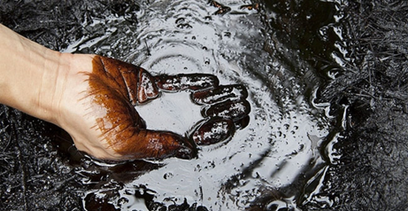
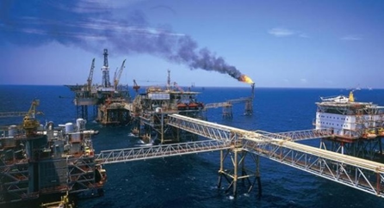
Em có biết?
Dầu khí
Dầu mỏ là một loại nhiên liệu hoá thạch. Nó được hình thành từ xác của động và thực vật nhỏ đã chết dưới các đáy biển. Trong môi trường yếm khí, các sinh vật bị phân rã thành những hợp chất giàu carbon. Khi trộn lẫn với trầm tích biển, những vật liệu hữu cơ này hình thành nên lớp đá phiến sét hạt mịn, hay còn gọi đá gốc. Trong quá trình đó, các lớp trầm tích mới cũng không ngừng lắng đọng bên trên, tạo nên một sức ép lớn, làm nóng đá gốc. Sau cùng, nhiệt độ và áp suất cao đã hoá lỏng các vật liệu hữu cơ trở thành dầu thô và khí tự nhiên.

Slide 16




LUYỆN TẬP
Nhanh mắt –lẹ tay
Hoạt động: 2 ĐỘI
HS mỗi đội đếm số thứ tự từ 1 đến hết
GV chiếu bản đồ khoáng sản Việt Nam.
Mỗi đội: 1 HS lên bảng chỉ bản đồ
GV đọc tên mỏ KS, HS tìm và chỉ vị trí mỏ KS đó trên BĐ
Đội nào nhanh hơn, đươc tính điểm. Lần lượt GV gọi các HS khác lên bảng.
Câu hỏi phụ: Mỏ KS đó thuộc tỉnh nào?

Slide 17
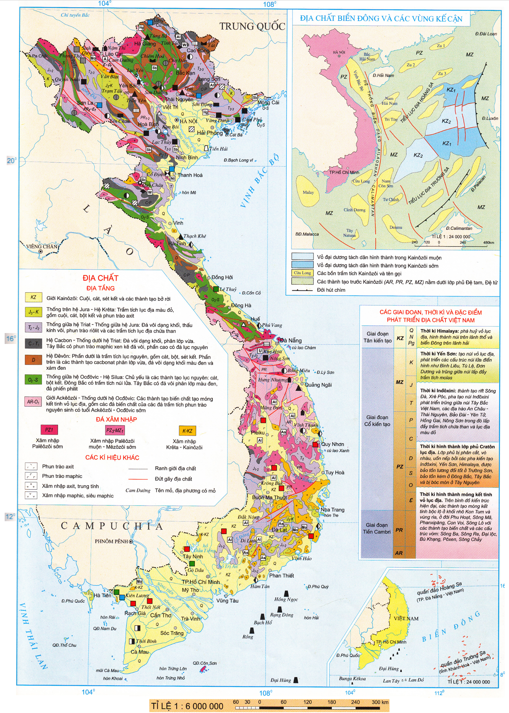


Nhanh mắt –lẹ tay
Tìm vị trí của
Mỏ than Cẩm Phả

Slide 18
Nhanh mắt –lẹ tay
Tìm vị trí của
Mỏ sắt Thạch Khê

Slide 19
Nhanh mắt –lẹ tay
Tìm vị trí của
Mỏ khí Tiền Hải

Slide 20
Nhanh mắt –lẹ tay
Tìm vị trí của
Mỏ titan Phú Vang

Slide 21
Nhanh mắt –lẹ tay
Tìm vị trí của
Mỏ dầu Hồng Ngọc

Slide 22
Nhanh mắt –lẹ tay
Tìm vị trí của
Mỏ dầu Rồng

Slide 23
Nhanh mắt –lẹ tay
Tìm vị trí của
Mỏ bô-xit Măng Đen

Slide 24



VẬN DỤNG
NHIỆM VỤ
HS sử dụng internet: Tìm hiểu về sự hình thành của một mỏ khoáng sản bất kì ở nước ta.
Viết vào giấy A4.
Tự làm việc cá nhân ở nhà và nộp bài trong tiết sau.
Notes:
GV phát PHT cho

Slide 25


